Slide 1
Barnehagedrift
- skal handle om barna

Slide 2
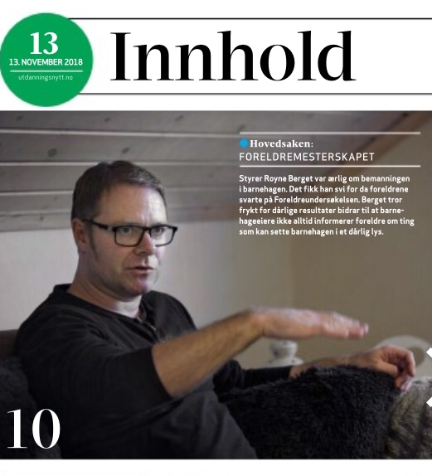
Litt om meg selv
Fra Marker i Østfold
Ferdig utdannet førskolelærer fra HIF, i 1997
Jobbet 5 år som pedagogisk leder
Jobbet 18 år som daglig leder.
Fagsjef i Virke fra januar 2021

Slide 3
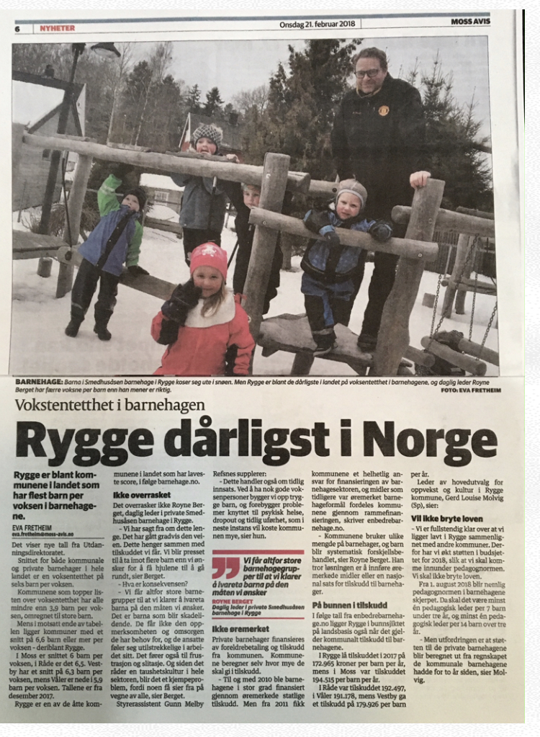
Egne erfaringer
Rygge kommune fram til 2020:
11 barnehager (2 kommunale og 9 private)
4 private barnehager er eid av store kommersielle aktører, hvorav 3 av disse ble kjøpt opp i 2016.
«Effektiv drift» i egne kommunale barnehager.
Lavt tilskudd til private barnehager.
Mange barn per ansatt.

Slide 4
Litt bakgrunnsinformasjon om barnehagesektoren
Ved utgangen av 2019 var det 5730 barnehager i landet. Av disse var 2689 barnehager kommunale og 3041 private.
Utviklingen i sektoren er at det blir færre, men også større barnehager for å kunne drifte mer effektivt.
Private barnehager kan grovt skilles i tre grupper:
Kommersielle kjeder og oppkjøpsfond – konsern bestående av alt 5 til nesten 250 barnehager
Private enkeltstående AS barnehager
Ideelt driftede SA eller stiftelses barnehager
Formålet og motivasjon for driften hos de ulike aktørene er vidt forskjellig og de kan ikke settes i samme bås. Privat er med andre ord ikke privat!
I perioden 2010 til 2018 har antall ideelle barnehager minsket med 71 prosent.

Slide 5
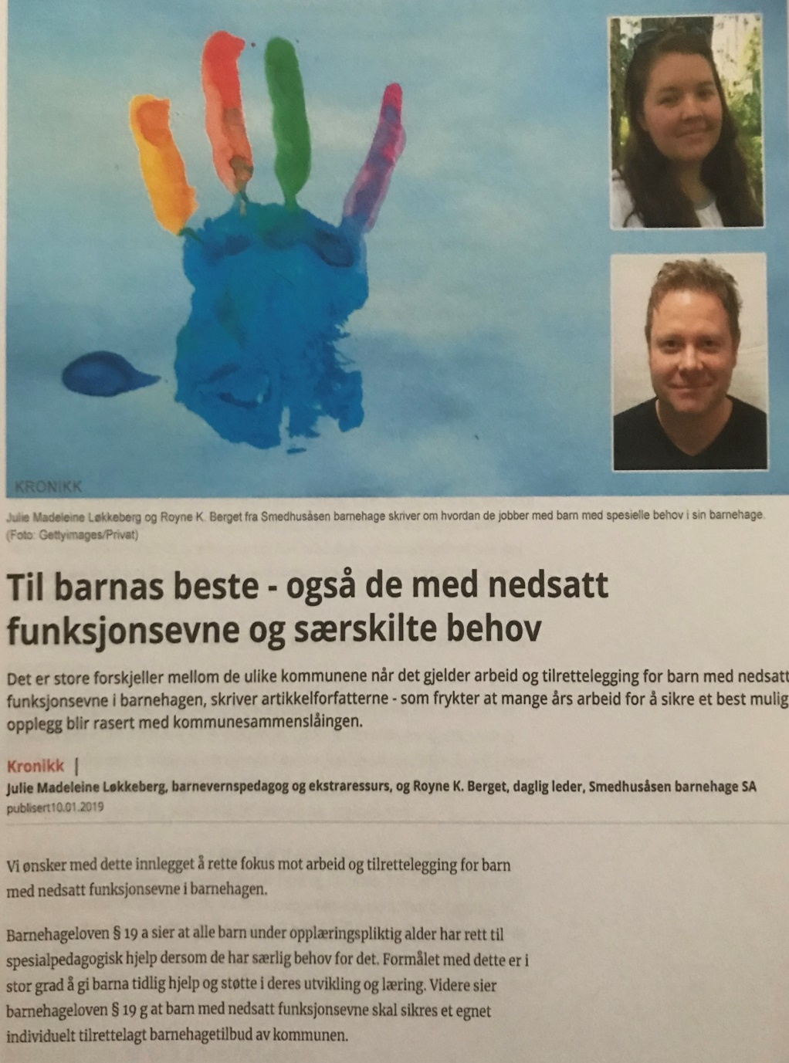
Kjennetegn ved ideell barnehagedrift
Tilskudd og foreldrebetaling blir brukt på driften
Ingen spekulasjoner om å fjerne midler
Et eventuelt overskudd blir værende i barnehagen
Bedre bemanning enn kommersielle barnehager
Færre barn per ansatt
Høyere utdanningsnivå i personalgruppa
Innovasjon foregår i barnehagen av de ansatte
De ansatte har høy grad av fagautonomi
Lokalt forankret barnehagedrift
Tillitsbasert drift i samarbeid med kommunen
Loven blir fulgt – ikke tøyd

Slide 6
Offentlige bidrag sikrer jevn inntekt og lønnsomhet
Regjeringsbestilte rapporter fra BDO og Telemarksforskning viser at:
barnehagesektoren kjennetegnes av egenskaper som medfører markedssvikt, som resultat av imperfekt/ ufullkommen konkurranse.
sikre kontantstrømmer hever nedbetalingsevnen til de kommersielle konsernene, noe som gjør det enklere å få finansiering for ytterligere oppkjøp.
kommersielle kjeder har lavere bemanning enn andre barnehager og går med store overskudd.
potensielle økonomiske effektiviseringsgevinster i form av oppkjøp, vekst og større konsern, har ikke kommet barna til gode. I og med at aktørene lar være å øke personaltettheten i takt med økte inntekter.
En rapport fra Statistisk sentralbyrå viser at private barnehager gikk med 1,2 milliarder kroner i overskudd i 2018.
111 millioner kroner ble betalt i utbytte til eierne, mens 166 millioner kroner ble overført som konsernbidrag.
Hva som skjer med de pengene, er det ingen som har oversikt over.
I tillegg åpner en ny lovformulering som trådte i kraft i fjor for at barnehagene fritt skal kunne disponere overskuddet.
Det vil si at potensielt sett 1,2 milliarder kroner kunne forsvunnet ut av barnehagene for godt i 2018.
Ifølge Statistisk sentralbyrå så var overskuddet på 1,2 milliarder kroner også i 2017.

Slide 7
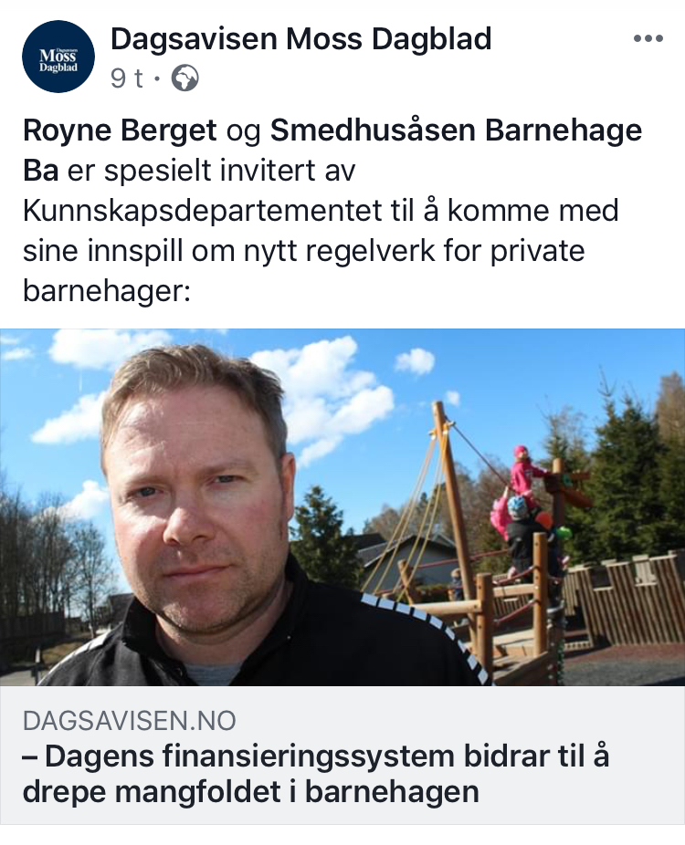
Finansiering av private barnehager
Tilskuddet som private barnehager mottar baserer seg på regnskapet til de kommunale barnehagene to år etter.
Kommunen kan derfor styre tilskuddet til de private gjennom hvordan de velger å drifte egne barnehager.
Kommuneøkonomien påvirker derfor sterkt hvordan barnehagene blir prioritert eller ei.
Systemet medfører at det kan skille over 100.000 kr. per barn i tilskudd som en barnehage mottar i en kommune kontra en annen. Med andre ord kan det dreie seg om flere millioner forskjell i handlingsrom. Samtidig som kravene som stilles til barnehagene er helt like.
Fram til 2011 fikk kommunene øremerkede midler til barnehagesektoren. Det var mye mer forutsigbart.

Slide 8
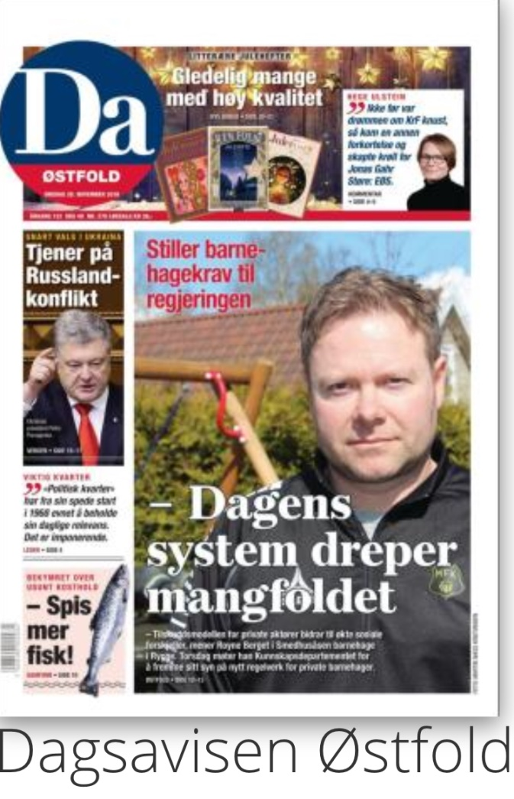
Utfordringer med dagens finansieringssystem
Store tilskudds-forskjeller mellom kommuner:
Barna får vidt forskjellig barnehagetilbud og oppvekst.
De ansatte får vidt forskjellige arbeidsvilkår.
Effektivisering og lave tilskudd fører til:
Barna blir ikke sett og ivaretatt godt nok.
Ansatte blir utsatt for rovdrift .
Uforutsigbarhet for små eiere / enkeltstående barnehager.
Salg av barnehager.

Slide 9
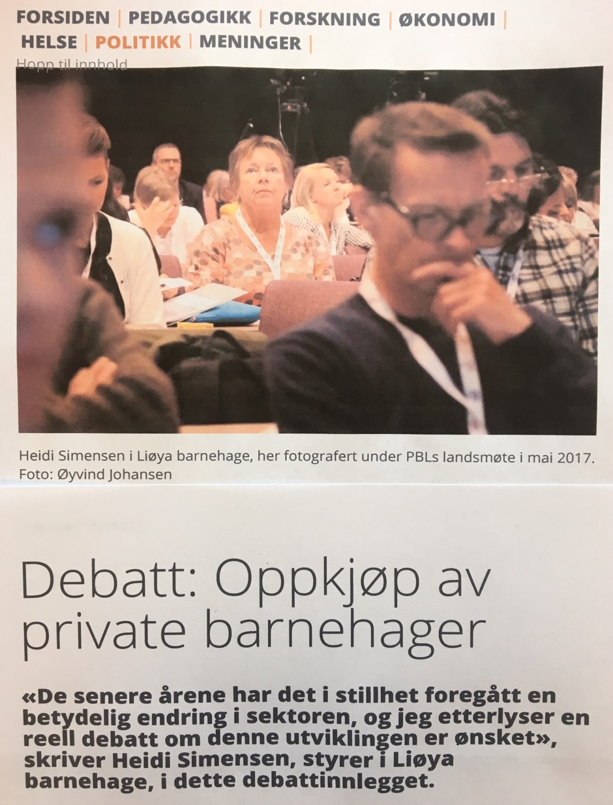
Oppkjøp i et vanvittig tempo
I følge KommunalRapport.no 29. mai 2017, så ble 300 offentlige og private barnehager lagt ned fra 2014 - 2017.
De fire største kommersielle aktørene gikk i den samme perioden fra å eie 375 til 486 barnehager. Dette er Læringsverkstedet, FUS, Espira og Norlandia.
NB! Antallet barnehager som er eid av disse fire aktørene har økt til 615 barnehager per januar 2021. Det vil si at de nå eier over 20 prosent av alle private barnehager.
Eksempel på vekst - Læringsverkstedet:
April 2016: ca. 115 barnehager
Januar 2021: ca. 242 barnehager

Slide 10
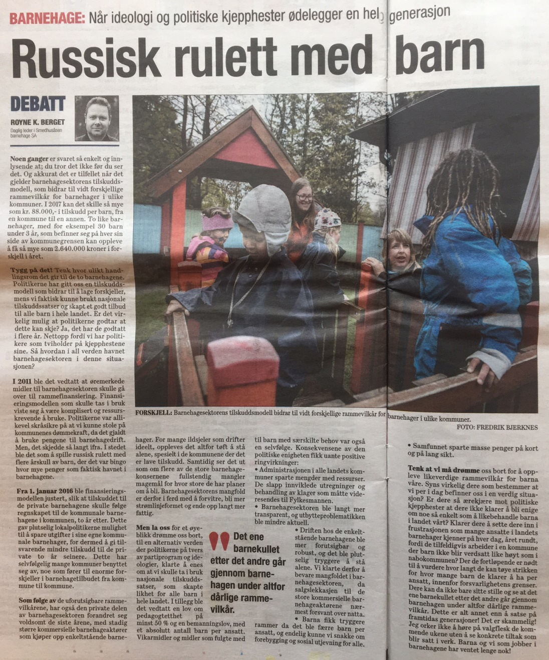
Faktorer som motarbeider likeverdige oppvekstsvilkår
KS vil at Kommunene skal ha selvråderett.
Enkelte kommersielle aktører er i sektoren for å tjene penger. Dette støtter PBL (Private Barnehagers Landsforbund).
Mer treffsikre reguleringer og lovverk minsker;
Muligheten for å spare – effektivisere.
Muligheten for å tjene penger gjennom utbytte, husleie, internfakturering og konsernbidrag.
Vi må ha en bedre lov om bemanning , nasjonal grunnsats for tilskudd og et tydeligere lovverk som sikrer at midler blir brukt på barna og driften.

Slide 11
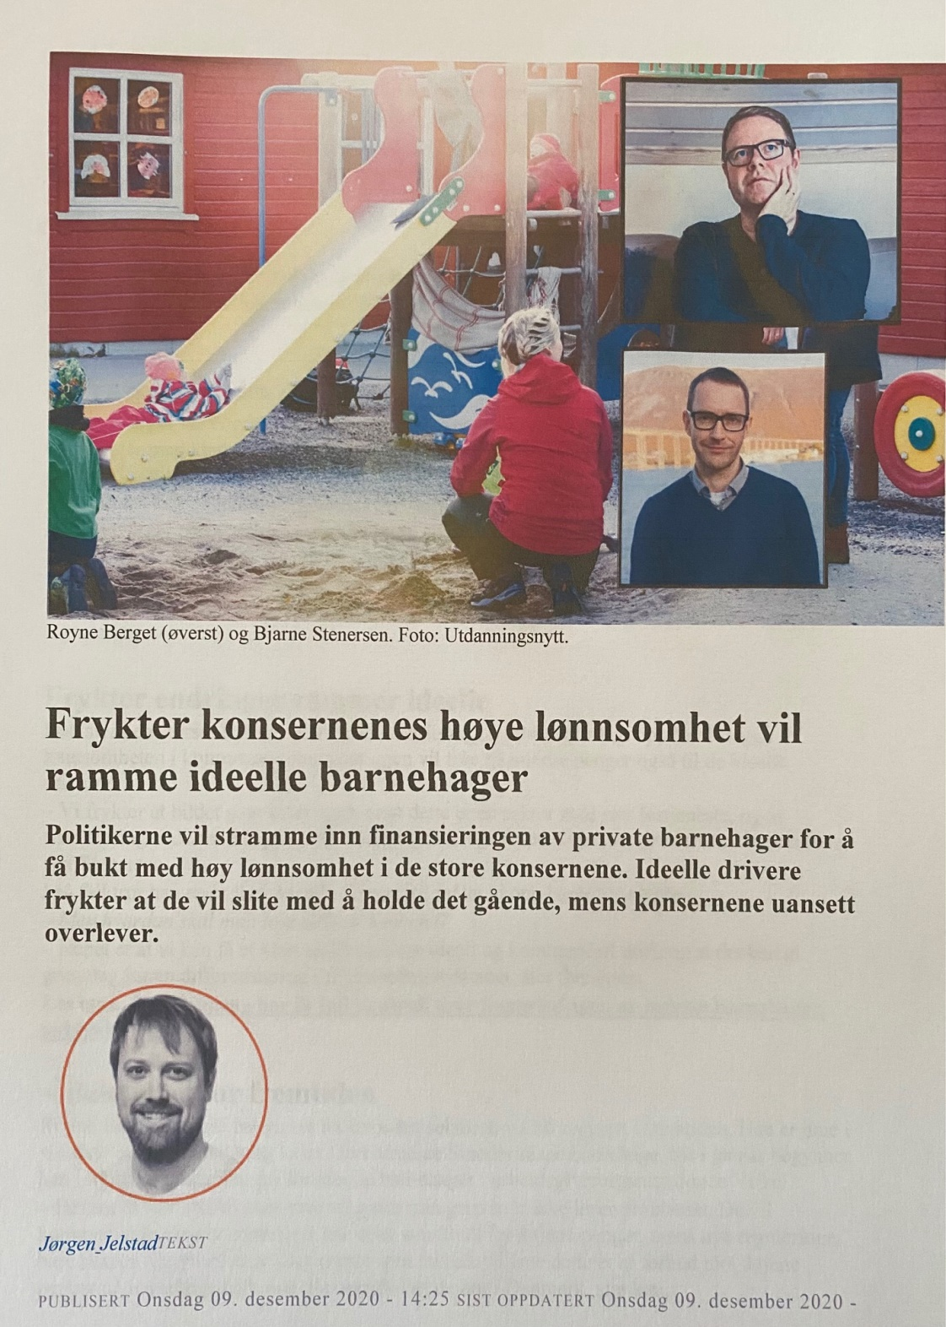
Mangfoldet forsvinner
Uforutsigbare rammevilkår fører til et marked der mange ideelle og enkeltstående barnehager velger å selge barnehagen sin.
Dagens tilskuddssystem rammer ikke de store kommersielle aktørene like hardt, da de kan fordele tilskudd på tvers av kommuner.
Konsekvensen er at konsernene vokser og får mer makt.
Taperne blir:
Barna
Ansatte
Enkeltstående og ideelle barnehager

Slide 12
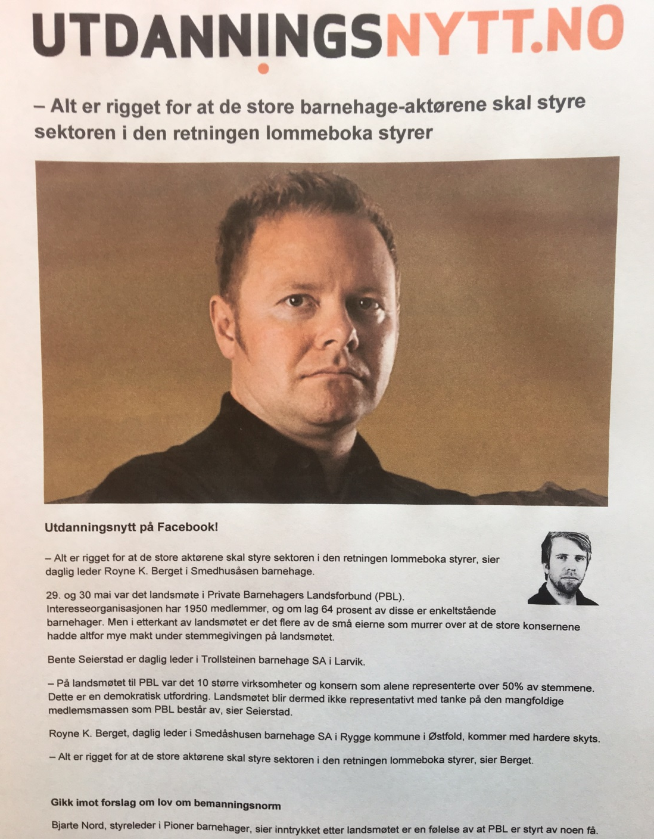
Konsekvenser når kommersielle eiere får mye makt
De får stor innflytelse inn mot Kunnskapsdepartementet, Stortinget og i PBL.
Innhold og arbeidsmetoder i barnehagene blir påvirket fordi;
Egne verktøy, programmer og kursing må kjøpes, brukes og deltas på.
De ansattes innflytelse og handlingsrom svekkes og utførelsen av arbeidet blir mer styrt ovenfra.
Mangfoldet svekkes, det blir en mer strømlinjeformet sektor, og det blir mindre rom for å ta egne valg, kreativitet og spontanitet. Fagfolkene i barnehagene får i mindre grad brukt kompetansen sin.
Det blir en mer styrt hverdag, der leken blir skadelidende.
Alle blir berørt, barn og ansatte, uansett eierform – kommunal som privat!

Slide 13
Innhold og utførelse – fagautonomi
«I kontrakten min stod det at jeg hadde begrensninger på å engasjere meg politisk, og alt som hadde med jobb å gjøre var taushetsbelagt. Det stod også at de kunne lese e-posten min hvis de skulle ønske det.» – Pedagogisk leder
«Vi måtte sende inn saksliste for personalmøte til godkjenning fra sentralt hold. Det hendte vi fikk den i retur, ikke godkjent.» – Pedagogisk leder
«Vi får ferdig utfylt årsplan tilsendt på 18 sider. Hva skal jeg fylle inn da liksom?» - Styrer
«Vi har et såkalt "gyllent snitt" på 6,7 store barn per ansatt. Har vi ikke det, får vi rødt merke for hver periode uten å nå dette målet. Det røde merket gjør at (eieren) gir oss et dårlig budsjett til vikarer, og sirkelen er i gang.» – Pedagogisk leder
Jeg kan ikke bli tvunget til å ha «språk» mandag, «matte» tirsdag og «følelser» onsdag - det funker ikke sånn med små barn. Vi hadde ikke mulighet til å påvirke dette.» - Pedagogisk leder

Slide 14
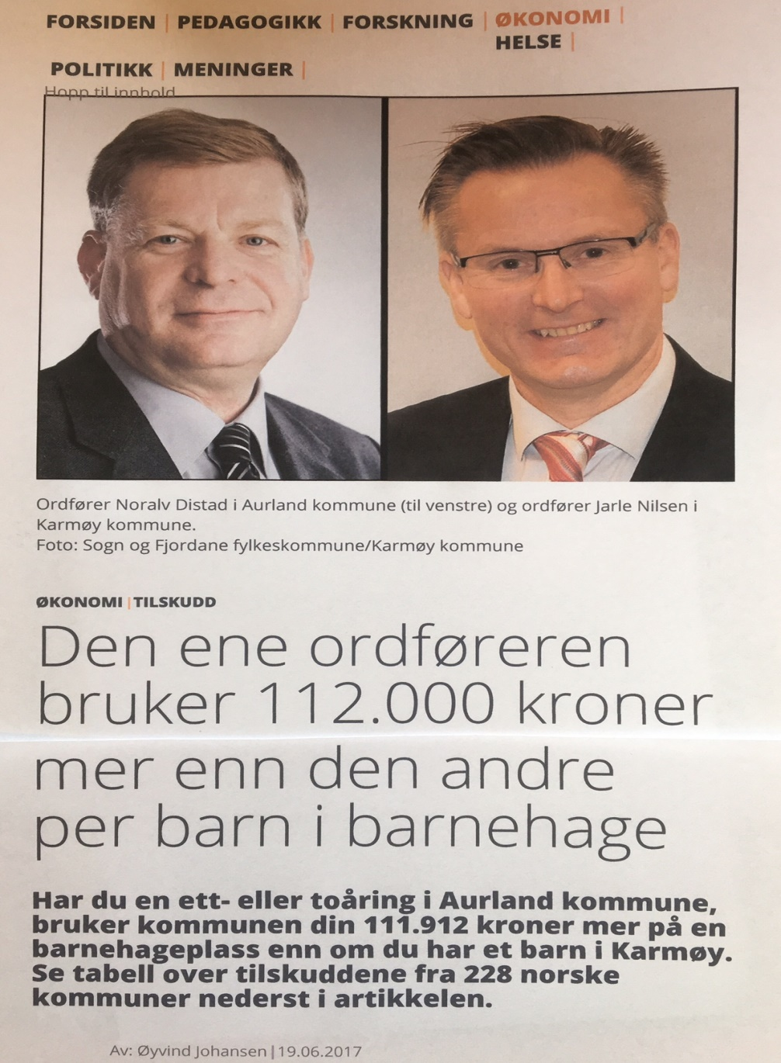
Systemet og lovverket fungerer ikke
Derfor må det jobbes for å få politikere til å forstå;
at dagens system bidrar til økte sosiale forskjeller på tvers av kommunegrenser.
at det er umulig å oppnå samme kvalitet i en barnehage kontra en annen, der det skiller flere millioner i handlingsrom til bemanning, vikarer og kompetanseheving.
at både myndighetene og kommunene mister kontrollen over sektoren hvis de store kommersielle konsernene overtar hele den private delen.
at å satse på gode rammevilkår i barnehagene, gir en stor og varig gevinst i et langsiktig perspektiv.

Slide 15
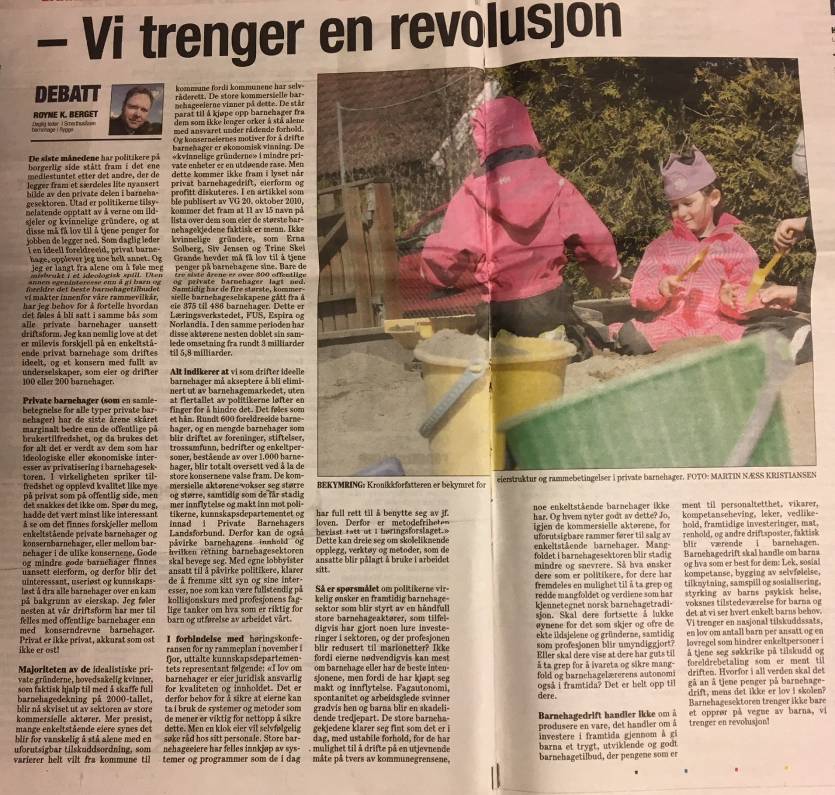
Det trengs en opprydning i barnehagesektoren
På vegne av barna.
For å verne om leken og barndommen.
For å styrke barnehagelæreren som profesjonsutøver.
For å sikre likeverdige rammevilkår, som gjør det mulig å innfri krav og intensjoner.
For å verne om den nordiske barnehagetradisjonen.
For å redde mangfoldet i sektoren.

Slide 16
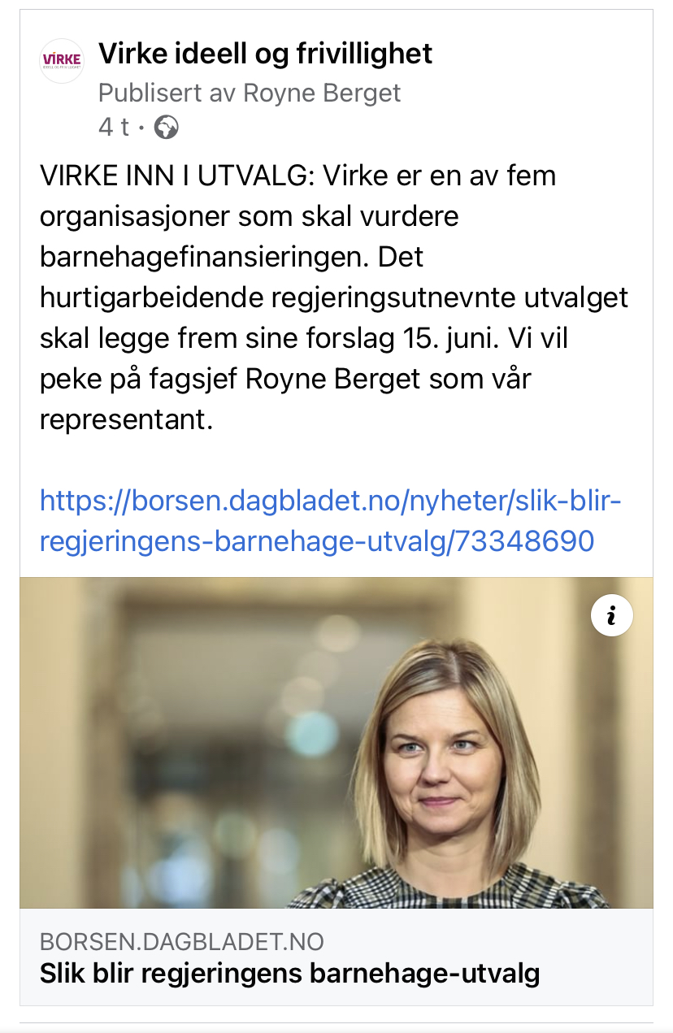
Vi må sørge for at sektoren blir bedre for barna
Denne våren deltar Virke i et nedsatt utvalg som utreder finansiering av private barnehager.
Vi ønsker å;
få på plass en finansieringsmodell som fungerer som et «økosystem» - der de offentlige midlene og foreldrebetalingen forblir i velferdssystemet og kommer barna til gode.
få på plass en bedre bemanningsnorm der forholdstallet mellom barn og ansatte gjelder for hele åpningstiden.
Vi er opptatt av å skape forutsigbarhet og få på plass lovverk sånn at alle barnehager drifter til barnas beste.

Slide 17
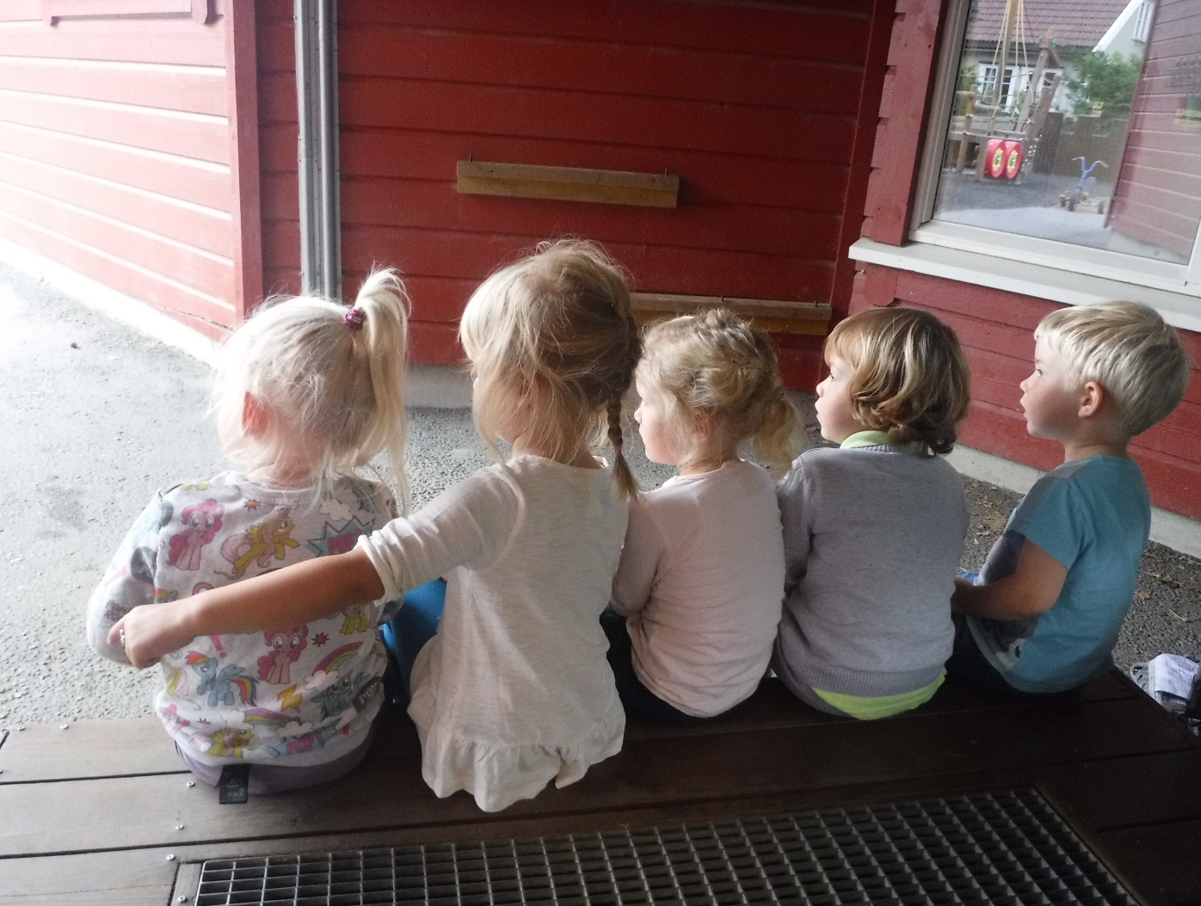
Alt kommer an på de ansatte
Derfor må de ansatte ha stor grad av:
Fagautonomi og skjønnsutøvelse i arbeidet sitt.
Påvirkningskraft på innhold og utførelse .
Lov til å mene noe på vegne av barna og tilbudet som gis.
Rom for egenutvikling.
Barnehagene må ha rammevilkår og handlingsrom som gjør det mulig å innfri rammeplanens krav.
Og så må vi alltid huske på, at det er barna det skal handle om når det gjelder barnehagedrift!

